Slide 1
КДНЗ № 11 комбінованого типу культурологічного спрямування

Slide 2
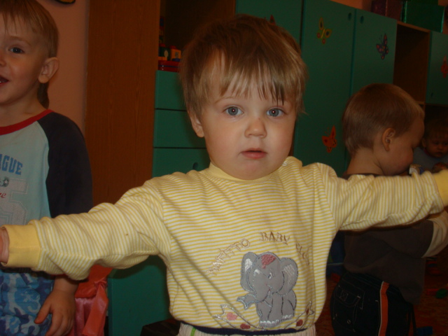
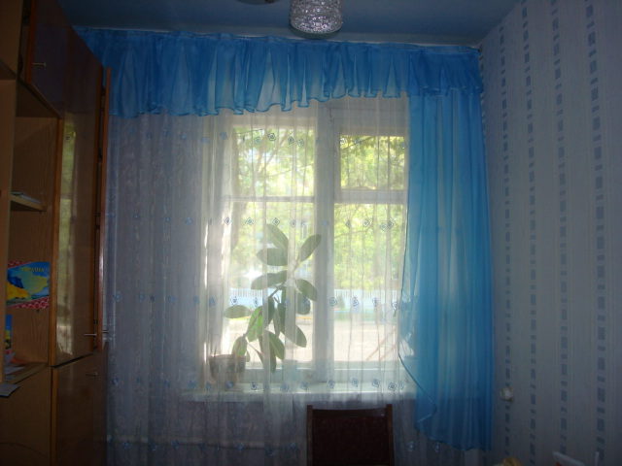

Slide 3
Ким стане дитина в майбутньому? Яку професію вона обере? «Необхідно збудити думку дитини про ремесла. Таким чином у праці зростатиме душа, і людина стане майстром своє справи» – писав великий педагог К.Д. Ушинський ще у ХІХ столітті. Перша сходинка у опануванні професії – дитяча гра, з її світом фантазії та мрії.

Slide 4
Прийдуть до школи діти малі, там їх зустрінуть УЧИТЕЛІ!

Slide 5
На вулиці скрипка й бас, пусти, мамо, хоч на час.

Slide 6
Батько в мене будівельник, він будує новий дім. Коли виросту, то сяду в кран підйомний поруч з ним.

Slide 7
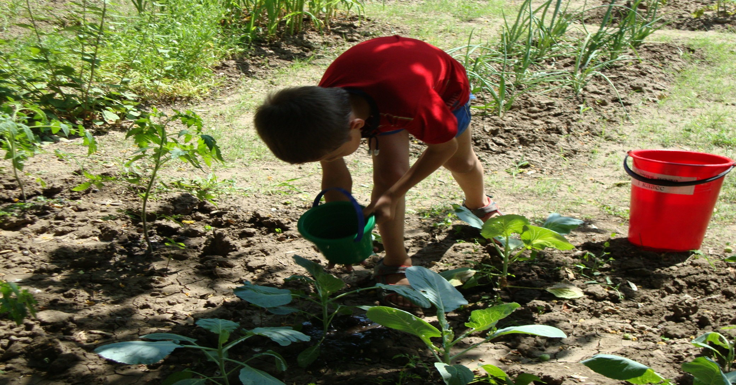
Все в сільському господарстві агрономи знають, і за це їх добрі люди завжди поважають.

Slide 8
З понеділка по суботу ходить лікар на роботу.

Slide 9
Я укол робить не вмію, краще молока нагрію, працьовита медсестра – будь здорова, дітвора!

Slide 10
Гострі, ножиці в руці, в голці нитка на кінці. Ножиць, голок промінці в пальцях вправної швеї.

Slide 11
Не купуй, що потрібно, а що необхідно.

Slide 12
ВИВЧАЄМО ПОГОДУ: Як вітер не дме, то й листя не шелестить.

Slide 13
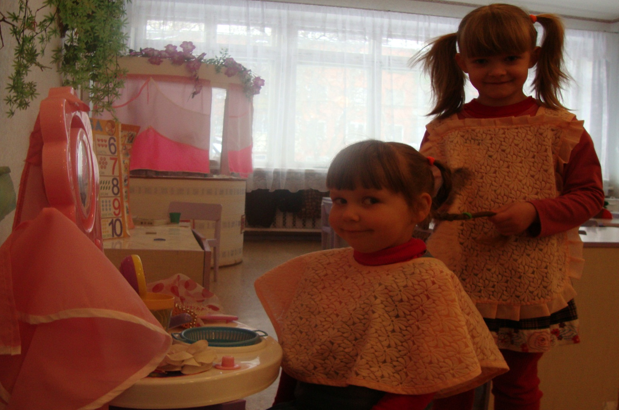
До перукаря, ходила, модну зачіску зробила!

Slide 14
В дитсадок приїхав КрАЗ, чернозем привіз для нас.

Slide 15
Ми пливемо по морям.
З нами наш капітан.
Бачим новії світи.
І омріяні ліси.
Капітан наш підросте,
Вас у плавання візьме.

Slide 16
Цей художник знає діло, малює впевнено й сміливо!

Slide 17
Я боксером вправним стану, буду як брати Кличко!
Україну прославлять і в садочок гроші слать.
Будувать майданчики, басейни і фонтанчики!

Slide 18
У світ професій вихователька веде, вона свою роботу добре знає. Ізнов малят до себе пригорне, і розповідь цікаву пригадає.

Slide 19
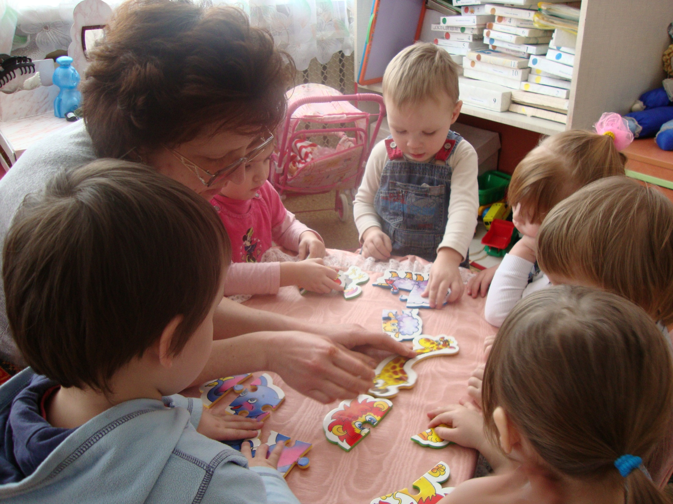

Slide 20
Мабуть піду подрімаю, потім ще ВАМ розкажу!

